Slide 1
¿Qué hacer cuando el dinero pierde la totalidad de su valor?
Supervivencia en la selva de la hiperinflación

Slide 2
Dinero
El dinero existe desde que existe el ser humano, surge de la necesidad de intercambio y de la incongruencia y especificidad del trueque.
Como hay que intercambiar bienes y servicios, debe construirse un bien de intercambio que sirva para obtener todos los bienes y los servicios
El dinero es un invento, pero es un invento tan humano, que tres civilizaciones absolutamente distantes e incomunicadas lo desarrollan.

Slide 3
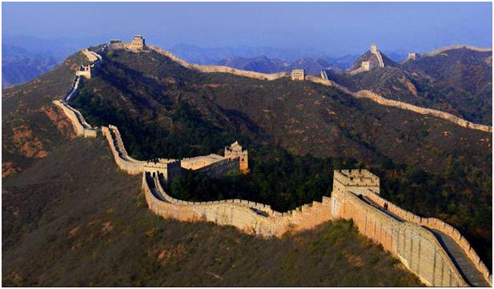
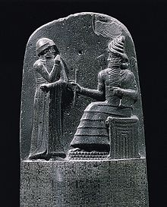
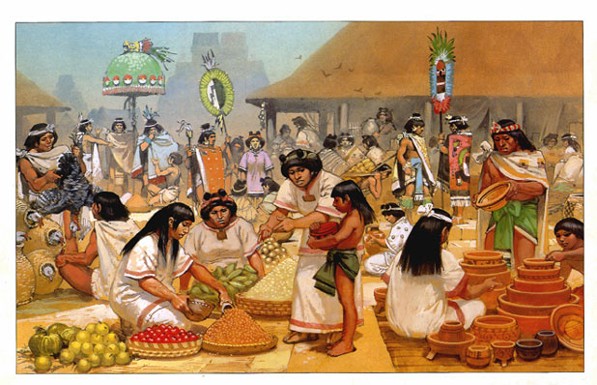
Dinero
Los chinos
Los babilonios (mesopotamia)
Los Aztecas

Slide 4



¿Qué y cómo debe ser el dinero?
Valorado por muchos –
Aceptado como medio
de cambio
Escaso
Duradero
Transportable
Transferible
Fraccionable

Slide 5
Calidad del dinero
        Bs. US$
Aceptado y valorado No Sí
Escaso No (Limitado)
Duradero No Sí
Transportable No Sí
Transferible +/- Sí
Fraccionable +/- Sí

Slide 6
Realidad en Venezuela
El “dinero” emitido por el estado ha perdido las características que lo pueden definir como dinero.
Los habitantes del país ya no lo reconocen como bien que sirve para intercambiar y eso reduce o elimina cualquier demanda de dinero el ahorro pues ya no se percibe que mantenga valor
SIN EMBARGO, el estado sigue “honrando” sus obligaciones internas en dinero de bajísima calidad.

Slide 7
Feudalización o dualización del modelo económico
Venezuela en bolívares
Venezuela en dólares
Salarios públicos y privados
Regulaciones
Bienes regulados
Ley del trabajo
SUNDEE
SICA-SADA
Colas
Escasez
Poder adquisitivo nulo
Segmentos bajos/medios del sector inmobiliario
Bienes importados
  Vehículos
  Insumos y repuestos
  Alimentos
Ahorros, remesas y pensiones en divisas
Ingresos en divisas sin justificación
Servicios prestados por algunos venezolanos al exterior (sistemas)
Segmentos altos del sector inmobiliario, partes de los segmentos comerciales y de oficinas

Slide 8
Venezuela en bolívares
Modelo feudal, la moneda posee un valor prácticamente nulo.
El estado produce esa moneda en las cantidades que se le antojen y lo arrojan a la calle, no solamente a cambio de trabajo y bienes, sino en muchos casos por clientelismo político
Quienes obtienen ese dinero corren a gastarlo y hasta se endeudan para lograr adquirir los bienes y servicios que les permitan sobrevivir
POCA OFERTA y MUCHA DEMANDA DE BIENES

Slide 9
Venezuela en dólares
Un pequeño segmento de la población tiene acceso a dólares, sin embargo, muchos de los bienes y servicios que requiere todo el país sólo pueden ser negociados en dólares.
  Personas que ahorraron en divisas (muchos han emigrado)
  Personas que poseen divisas sin justificación alguna
  Cierto segmento de profesionales que cobran en divisas
  Pensionados europeos o de otros países
Quienes posean bienes que conserven valor, jamás desearán venderlos en dinero de baja calidad
  Vehículos (particulares, colectivos y transporte)
  Bienes inmuebles
  Bienes muebles
MUCHA OFERTA y BAJA DEMANDA

Slide 10
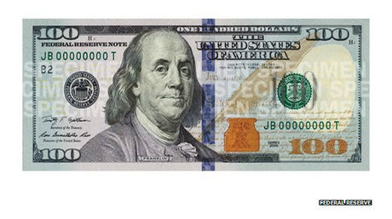
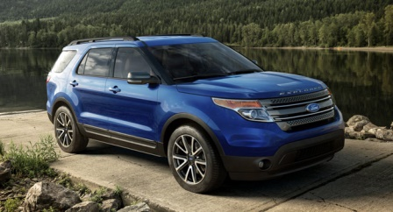
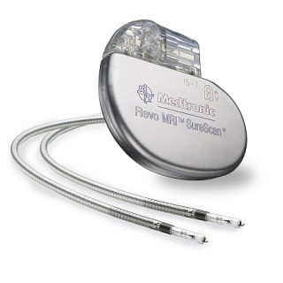
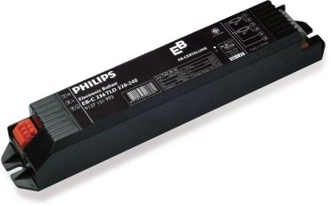
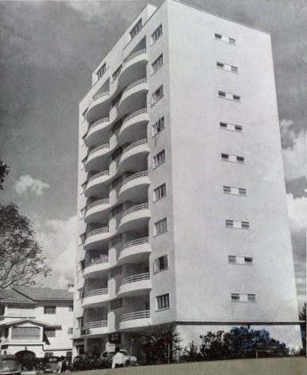

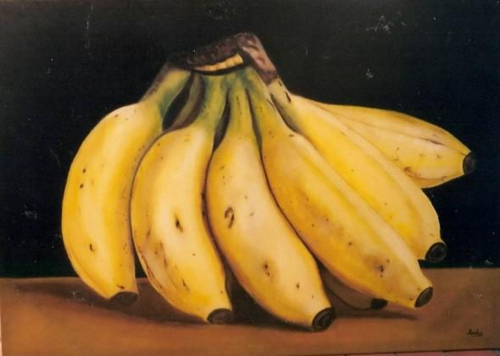

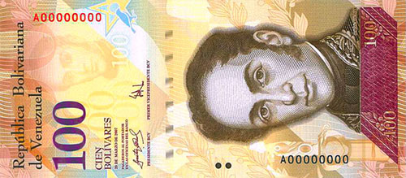
+ Líquidos, transportables , duraderos y transferibles
- Líquidos, poco transportables, perecederos, intrasferibles

Slide 11
Incremento exponencial del circulante

Slide 12
Dólar paralelo Frente a circulante e inflación

Slide 13
Para que tengan una idea de las cifras Enero 2003/Enero 2016
 | Se ha multiplicado por
Circulante | 222
Índice de precios al consumidor BCV | 66
Canasta Básica | 161
Dólar paralelo | 531

Slide 15
Otros datos interesantes ¿Guerra económica?

Slide 16
La Venezuela actual y la Argentina de la década del 70. ¿Dèjá vu?

Slide 17
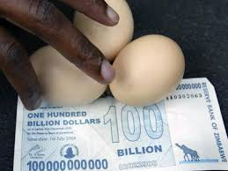
Zimbabue como caso de estudio – Trabajo de los profesores Gumbe y Kaseke

Slide 18
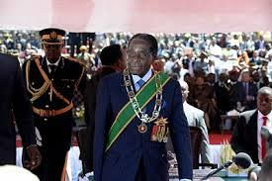
¿Cómo sobrevivieron las empresas en Zimbabue?
Condición de las empresas durante la hiperinflación
  Imposibilidad de obtener financiamiento de capital de trabajo debido a la inexistencia de un sistema financiero.
  Política disfuncional de fijación de precios.
  Reducción de la demanda agregada de productos y servicios.
  Fuerza laboral altamente desmoralizada.
  Costos crecientes continuaban destruyendo los capitales de trabajo

Slide 19
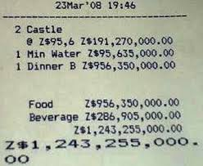
Datos de las empresas
Uso de la capacidad instalada
  En 2008, el 78% de las empresas del estudio operaban a menos del 30% de la capacidad instalada, es decir, ya sea a causa del desabastecimiento o como medida de prudencia, la realidad es que en momentos de alta inflación, los volúmenes de operación fueron significativamente bajos

Slide 20
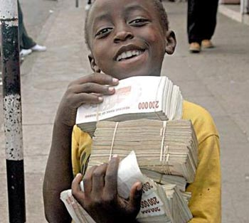
Datos de las empresas
Amenazas para las empresas
  Los principales retos para las empresas en el momento de la crisis hiperinflacionario fueron:
    la escasez de divisas en un 26%,
    escasez de materias primas 20%,
    control de precios 19%,
    fuga de talentos 11%,
    caída en la demanda 7% y
    otros 17%.
  El 65% del problema, desde la perspectiva de los empresarios y gerentes, puede asociarse a los controles de cambio y precios que ejercían las autoridades

Slide 21
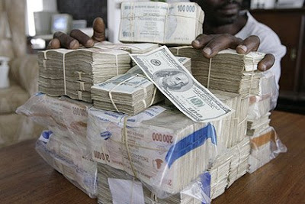
Datos de las empresas
Percepción de supervivencia 40 % dijo que sobrevivirían, a causa de:
  Importaciones baratas 40%
  Reducción de la capacidad de producción 13%
  Ajustar la producción a la demanda 40%
  Otras razones (por ejemplo negocios en el mercado negro) 7%

Slide 22
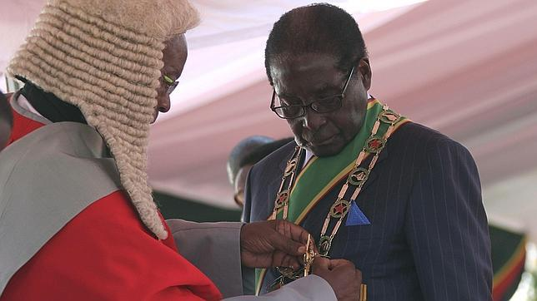
Datos de las empresas
Percepción de supervivencia 60 % dijo que NO sobrevivirían, a causa de:
  Importaciones baratas inundando el mercado 9%
  Reducción de la demanda 19%
  Bajo uso de capacidad instalada 29%
  Otras razones (por ejemplo cambios constantes en los precios) 43%

Slide 23
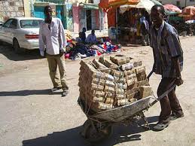
Datos de las empresas
Percepción de supervivencia 60 % dijo que NO sobrevivirían, a causa de:
  Importaciones baratas inundando el mercado 9%
  Reducción de la demanda 19%
  Bajo uso de capacidad instalada 29%
  Otras razones (por ejemplo cambios constantes en los precios) 43%

Slide 24
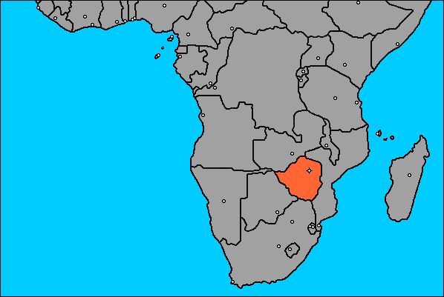
Datos de las empresas
De esto se puede observar que la inflación por sí misma, el acceso a las divisas controladas y el uso de la capacidad instalada se vuelven críticos,
El uso de la capacidad instalada parecería tornarse complejo en ambientes donde hay poca flexibilidad de modificación o unos costos fijos muy elevados.

Slide 25
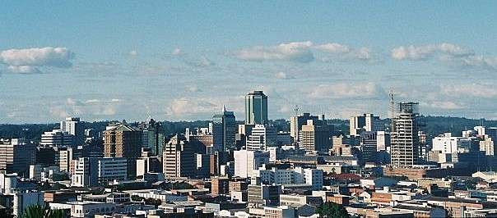
Datos de las empresas
Centralización de decisiones
  Del grupo de empresarios encuestados, el 42% de los participantes contestó que descentralizaron los procesos de toma de decisiones, mientras que casi el 58% dijo que no. Para los teóricos lo correcto es descentralizar los procesos de toma de decisión.

Slide 26

Datos de las empresas
Reducción en la calidad de los productos a precios controlados
  El 48% de los encuestados dijo que nunca redujeron calidad, el 13% dijo que usó en algo la estrategia, el 30% dijo que se usó esa estrategia en forma considerable, y el 8% que casi siempre. Es importante notar que la mayoría de las empresas usaron esa estrategia en algún momento.

Slide 27
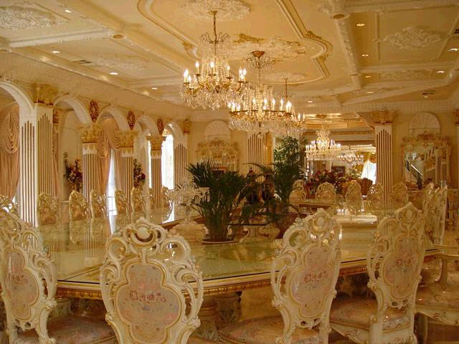
Datos de las empresas
Alianzas empresariales
  Un 27% de las empresas encuestadas dijeron que nunca se aliaron con empresas similares, mientras que el 73% sí lo hicieron en algún grado.
  Es importante notar que la realización de lobbying en muchos casos se volvió vital en las posibilidades de supervivencia, esto debido a la gran necesidad de tener influencia política ya sea para la obtención de precios adecuados como para limitar el poder de los sindicatos, para los autores, la estrategia parece ser clave en tiempos de convulsión política.

Slide 28
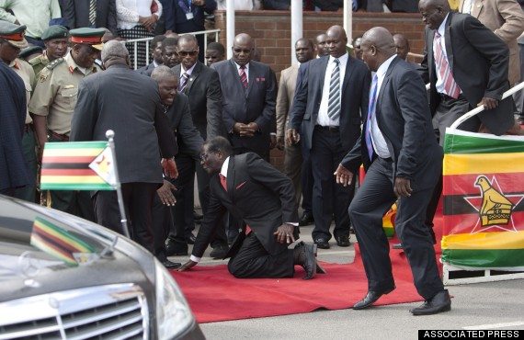
Datos de las empresas
Estrategias financieras
  Los autores describen que la estrategia más usada durante el periodo de alta inflación fue la de reducir o eliminar las ventas a crédito, el 87% de los encuestados, reconoce que usó la estrategia.
  Un 73% de las empresas encuestadas reconoció haber realizado transacciones a cambio de cupones de combustible y divisas extranjeras, es decir, buscaron alternativas para manejarse en dinero de mejor calidad que el circulante en moneda local.
  La tercera estrategia fue tener la liquidez en divisas o adquirir mercancías en los mercados financieros con dichos excedentes.

Slide 29
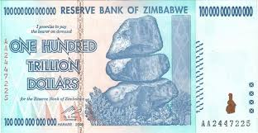
Datos de las empresas
Empoderamiento a los departamentos de procura
  El 92% de los encuestados respondió que para facilitar las actividades, aumentaron el poder para los departamentos de compras o procura, con eso se facilitó el ingreso de mercancías y en consecuencia de activos que no perdieran el valor con la inflación.

Slide 30
Datos de las empresas
Reducción de los periodos de nómina
  Una estrategia para mantener contento al personal ante los constantes aumentos en los precios es pagarles más a menudo, según la encuesta, un 92% de las empresas acudió a esta práctica.
Pagos en divisas a los proveedores y empleados
  Según la encuesta, el 97% de las empresas acudió a la práctica de pagar acreencias en divisas para mantener satisfechos a proveedores y empleados.

Slide 31
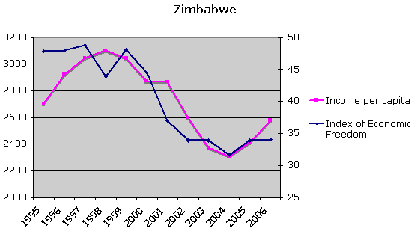
Datos de las empresas
Efectividad de las prácticas
  la mayoría de las empresas declinó en capacidad utilizada, y número de horas, de alguna forma podría significar un escalamiento hacia abajo o desescalamiento de la operación con la finalidad de sobrevivir.
  Los niveles de rentabilidad en general se mantuvieron,
  las participaciones de mercado se redujeron y
  la reducción de costos no fue el denominador común de las empresas sobrevivientes.

Slide 32
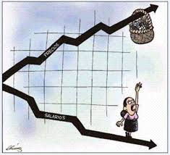
Finanzas personales
A título personal la supervivencia el secreto está en dejar de confiar en el dinero local, quienes lo lograron hacer con mayor anticipación y se posicionaron en dinero de verdad al tiempo que se endeudaron en dinero inflacionario, son quienes mejor están preparados para la hiperinflación.
Si bien la gran mayoría de la población se depaupera, las ventajas de quienes tienen acceso a información privilegiada o a negocios con el poder es infinita y estas personas se enriquecen en forma grotesca con las hiperinflaciones.
  Por ejemplo Perú cae de 4.192 dólares de ingreso per cápita en 1.987 a 2.953 en 1.992 y no recupera los niveles de 1.987 sino hasta 2.005 (Cifras de Angus Maddison)
  El PIB per cápita en Alemania cae en 1923 un 15 % a causa de la hiperinflación

Slide 33
¿Cómo termina esto y qué pasa después?
Todas las hiperinflaciones terminan mal, finalizan con medidas de ajuste fuerte, o con la simple pérdida de confianza en la moneda local. Con ella no hay salida fácil.
El tamaño de la economía se retrae considerablemente y solamente si se desarrollan los planes correctos, la prosperidad puede regresar, pero podría tomar años y hasta décadas, si no se deja de lado el populismo y se reconstruye la institucionalidad.

Slide 34
Consejos prácticos para Venezuela
Nunca vender a menos del costo de reposición
Mientras las tasas estén por debajo de la inflación, deber dinero a los bancos, lo más posible
Mantener los excedentes de efectivo en activos que no se desvaloricen con la inflación, jamás en bolívares
Cobrar de contado y pagar a crédito (si los acreedores lo permiten)
Contabilizar en el precio una porción del costo de reposición del activo fijo y cambiar esa cantidad a dinero de verdad

Slide 35
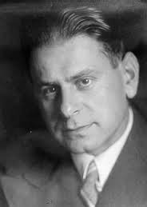
¿Quién debe gobernar?
Dentro de las cuestiones importantes en filosofía política tradicional cabe destacar la pregunta: ¿Quién debe gobernar?: ¿Cuál es la suprema autoridad política? Estas preguntas requieren contestaciones autoritarias, como por ejemplo: el pueblo, el proletariado, el rey, el dictador. Todas estas autoridades pueden, en teoría, ejercer una autoridad política arbitraria e irracional.

Slide 36
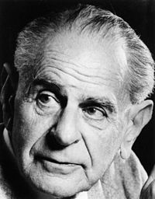
¿Quién debe gobernar?
Por este motivo, habría que reformular la pregunta política: ¿quién debe gobernar? por ésta otra: ¿Cómo podemos organizar nuestras instituciones políticas de modo que los gobernantes malos e incompetentes (a quienes debemos tratar de no elegir, pero a quienes, sin embargo, elegimos con tanta frecuencia) no puedan causar demasiado daño? (K. R. Popper: 1979)
Muchas Gracias
www.cochinodinero.com
boris_ackerman@yahoo.com
backerman@usb.ve

